Slide 1
আসসালামু আ’লাইকুম ওয়ারাহ্‌মাতুল্লাহ
সবাইকে স্বাগতম

Slide 2
শিক্ষক পরিচিতি
মাও:আ,ও,ম ফারুক হোসাইন
সুপার
বড়দারোগা হাট সি,উ,ই দাখিল মাদ্রাসা
সীতাকুন্ড,চট্টগ্রাম
মোবাইল:০১৮১৮৪৩৩৪৮৬
ইমেইল:aomfaruk1177@gmail.com

Slide 3
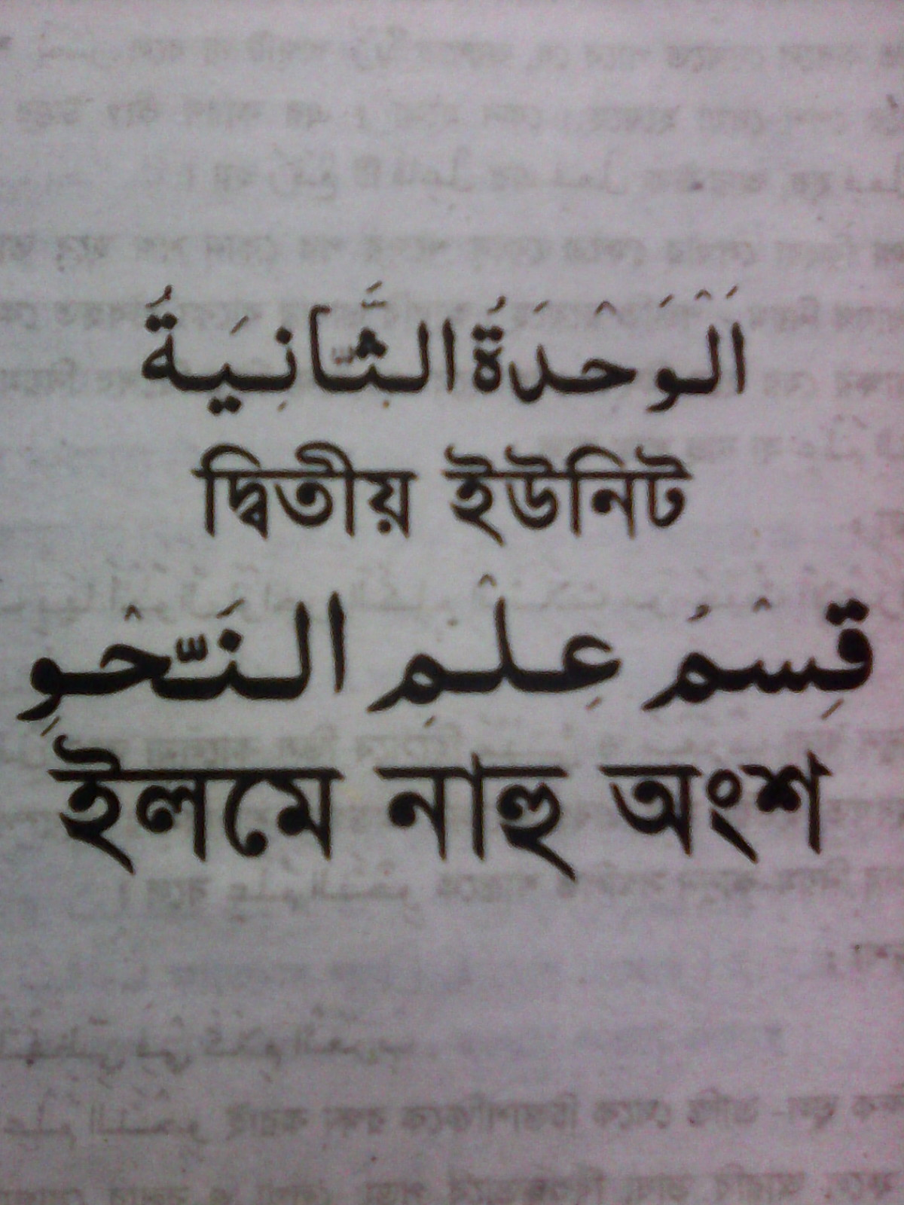

Slide 4
পাঠ পরিচিতি
علم النحو এর সংজ্ঞা দিতে পারবে।
جنس হিসাবে الاسم কত প্রকার ও কি কি বলতে পারবে ।
مؤنث কত প্রকার ও কি কি বলতে পারবে।
خبر ও مبتدا এর সংজ্ঞা দিতে পারবে। حرف جارا কত প্রকার ও কি কি বলতে পারবে।
تركيب এর গঠন প্রকৃতি করতে পারবে।

Slide 5
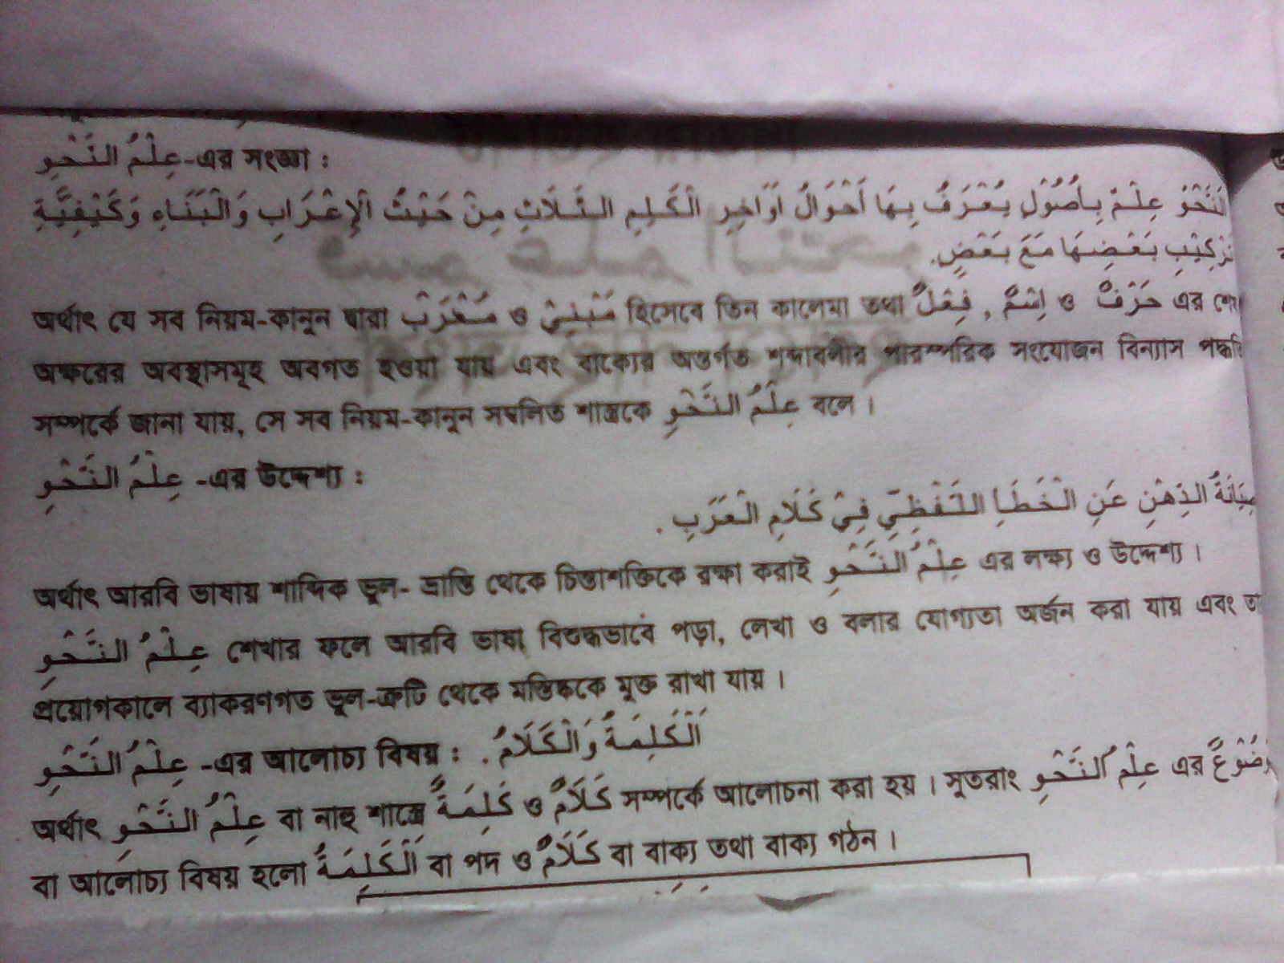

Slide 6
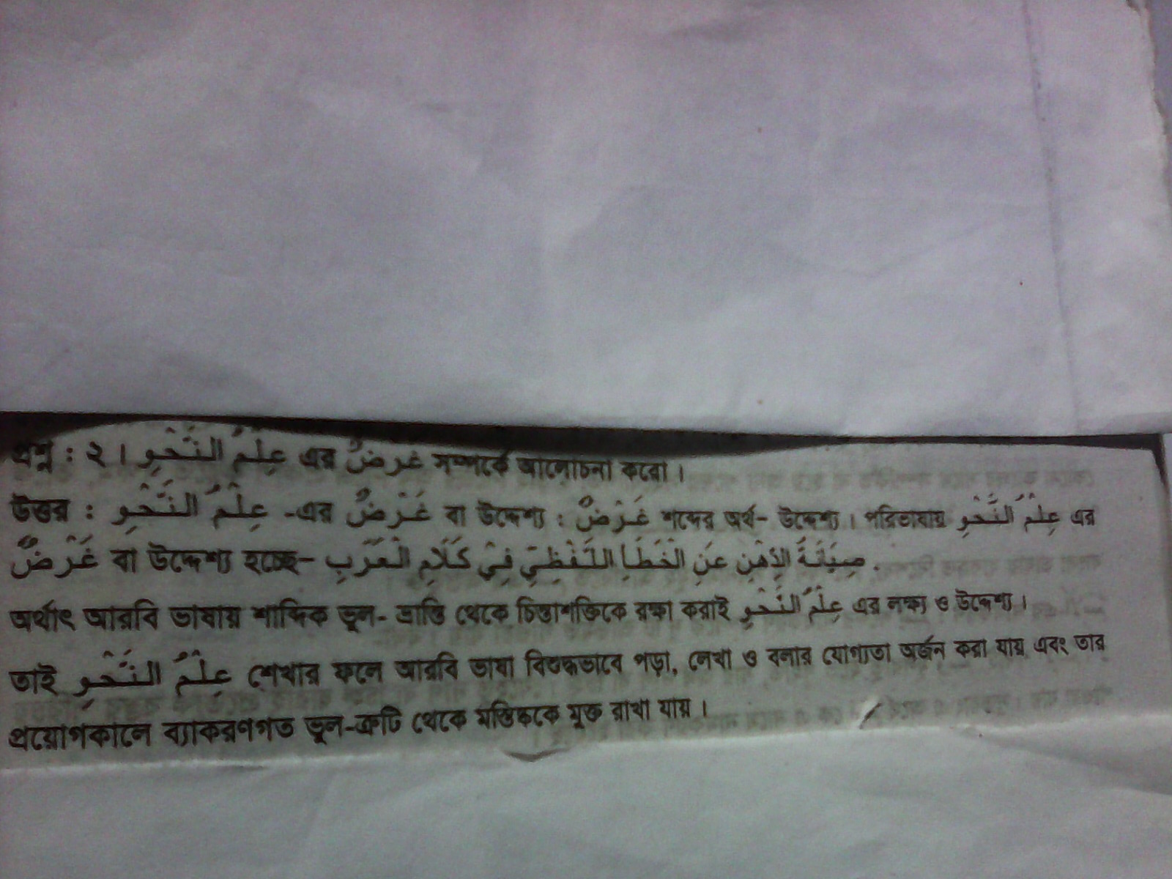

Slide 8
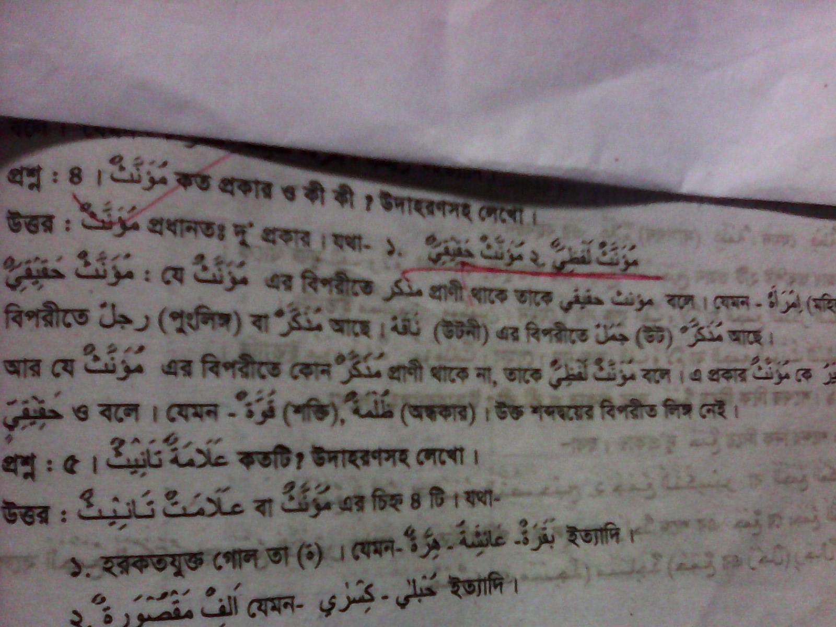

Slide 9
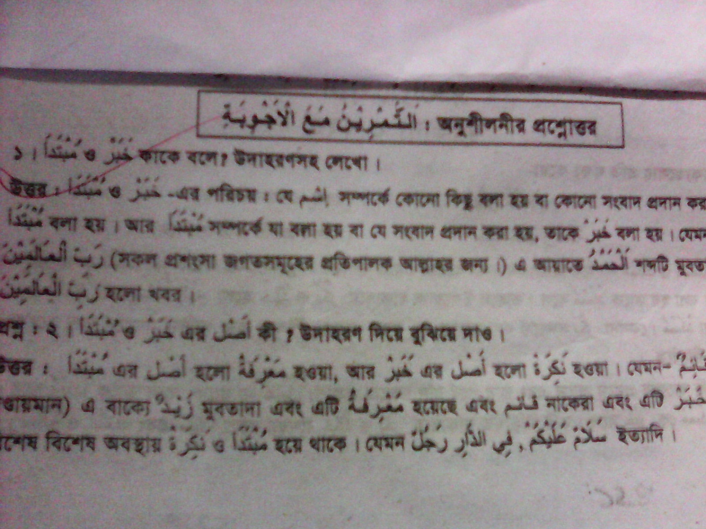

Slide 10
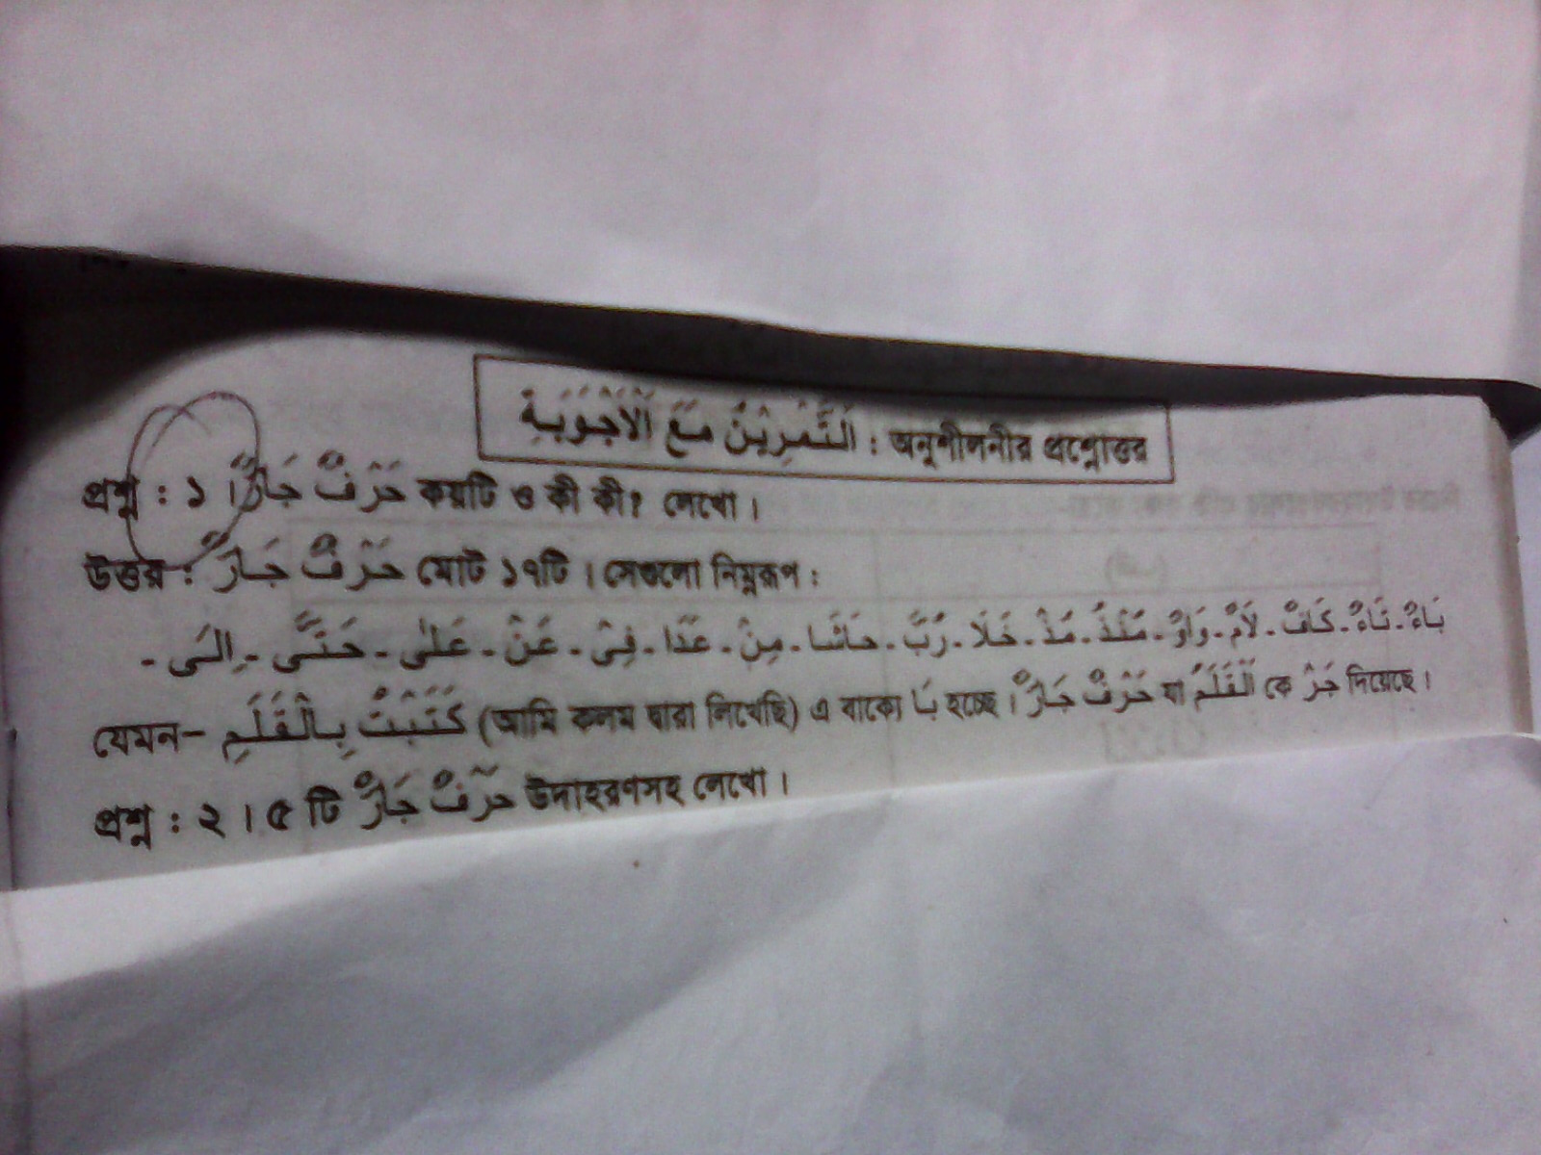

Slide 11
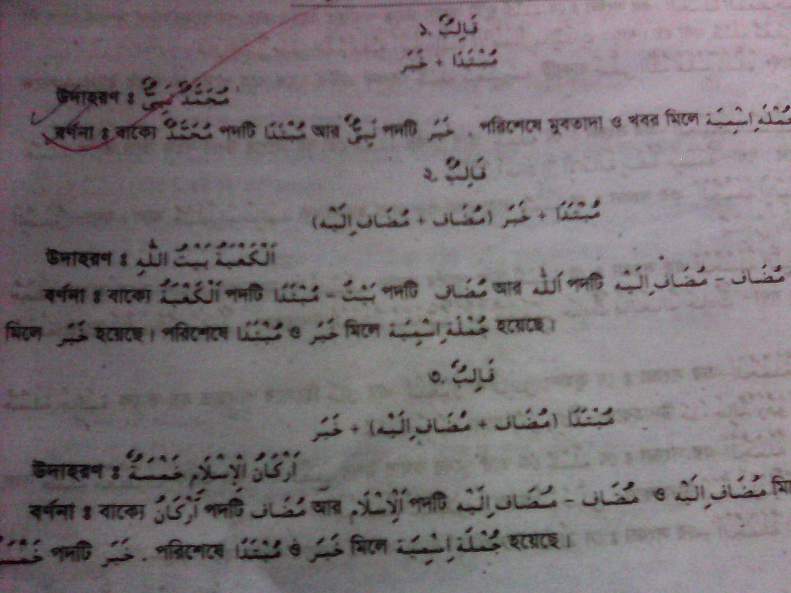

Slide 12
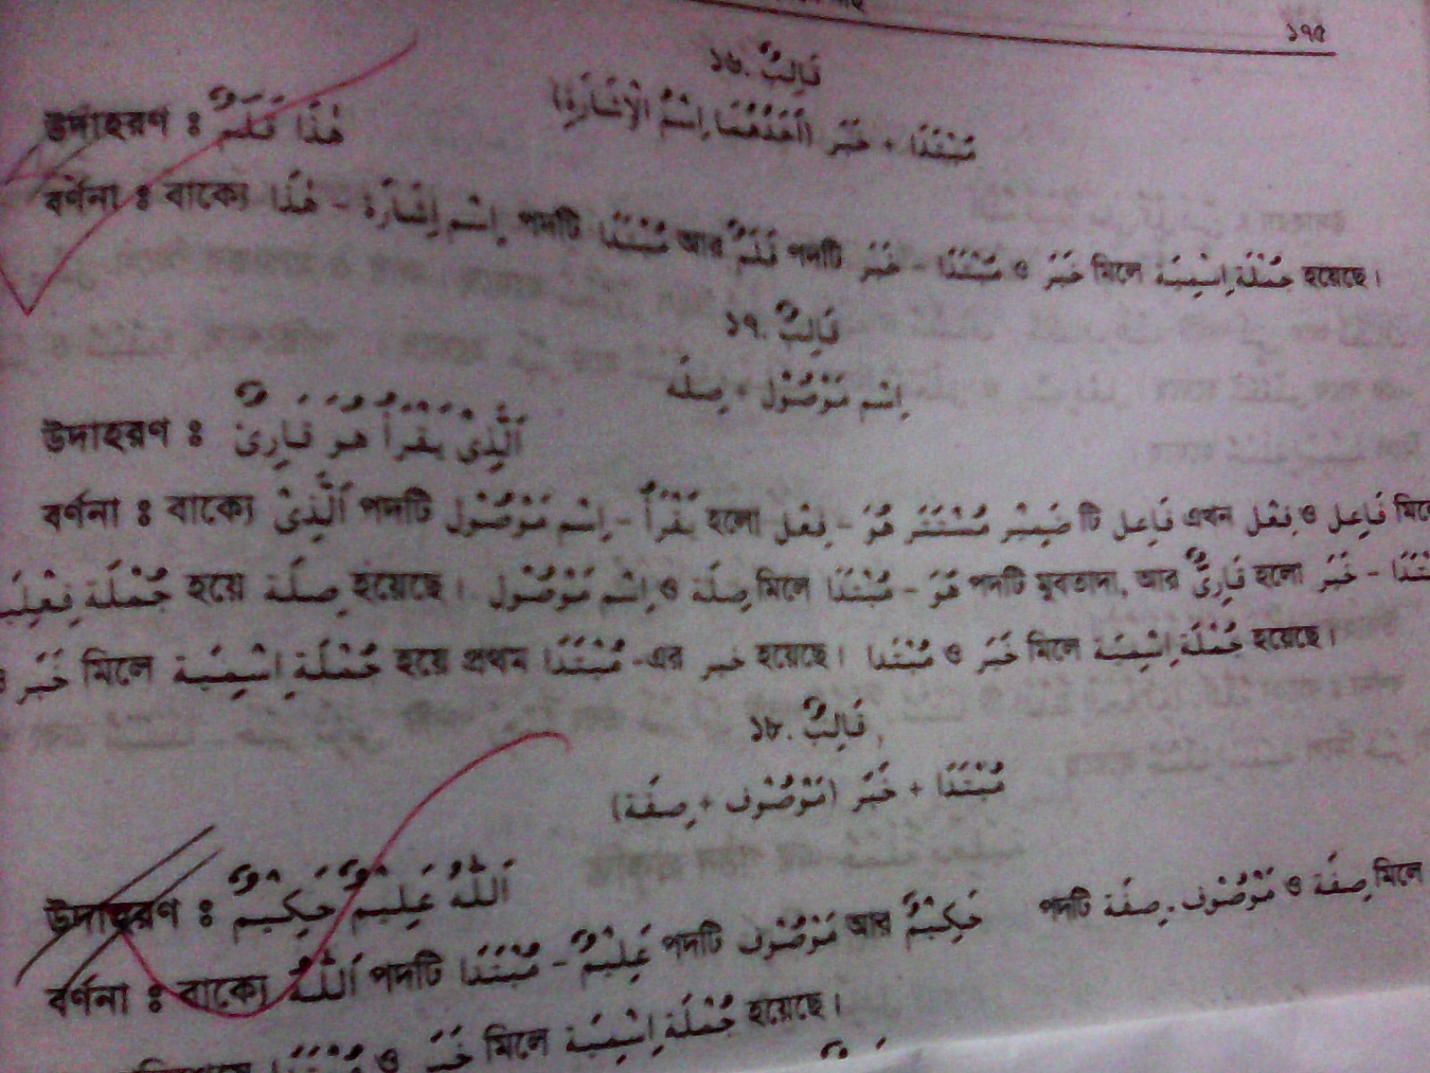

Slide 13
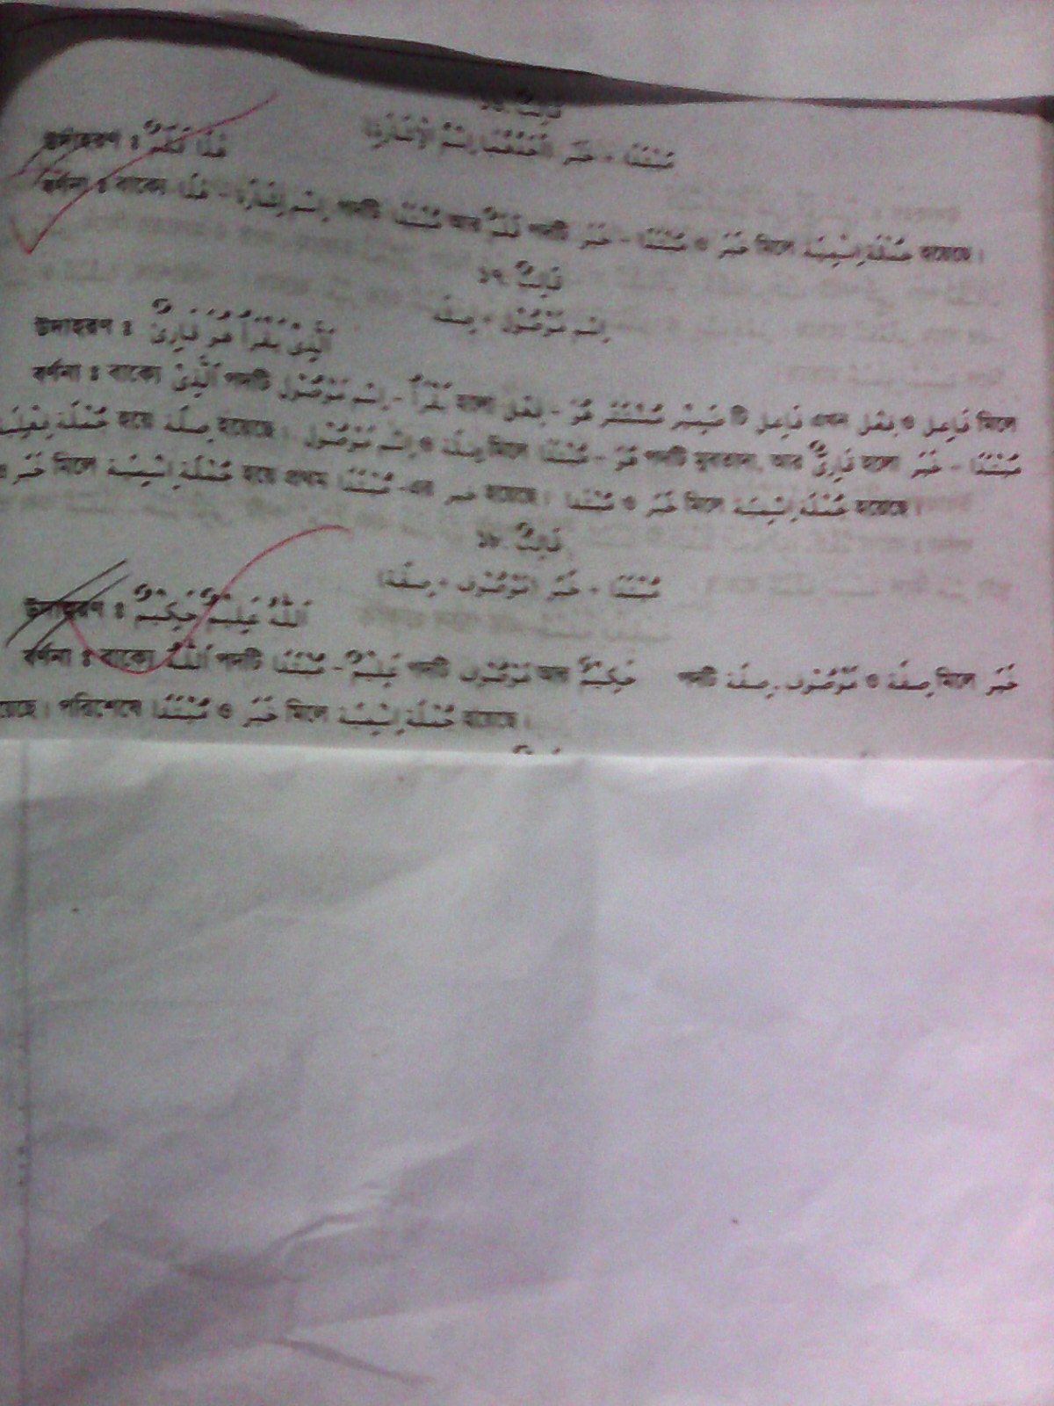

Slide 14
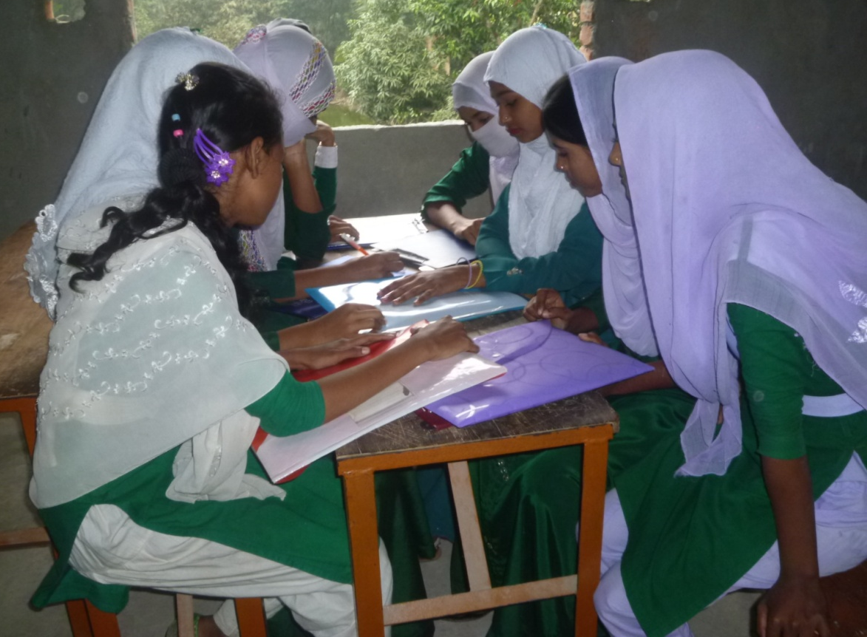
দলীয় কাজ
حرف جاراকত প্রকার ও কি কি লিখ।

Slide 15
حرف جارا 17 প্রকার
باو- تاو- كاف – لام - واو- منذ – مذ - خلا- رب –حاش – من – عدا – فى – عن – على- حتى – الى -

Slide 16
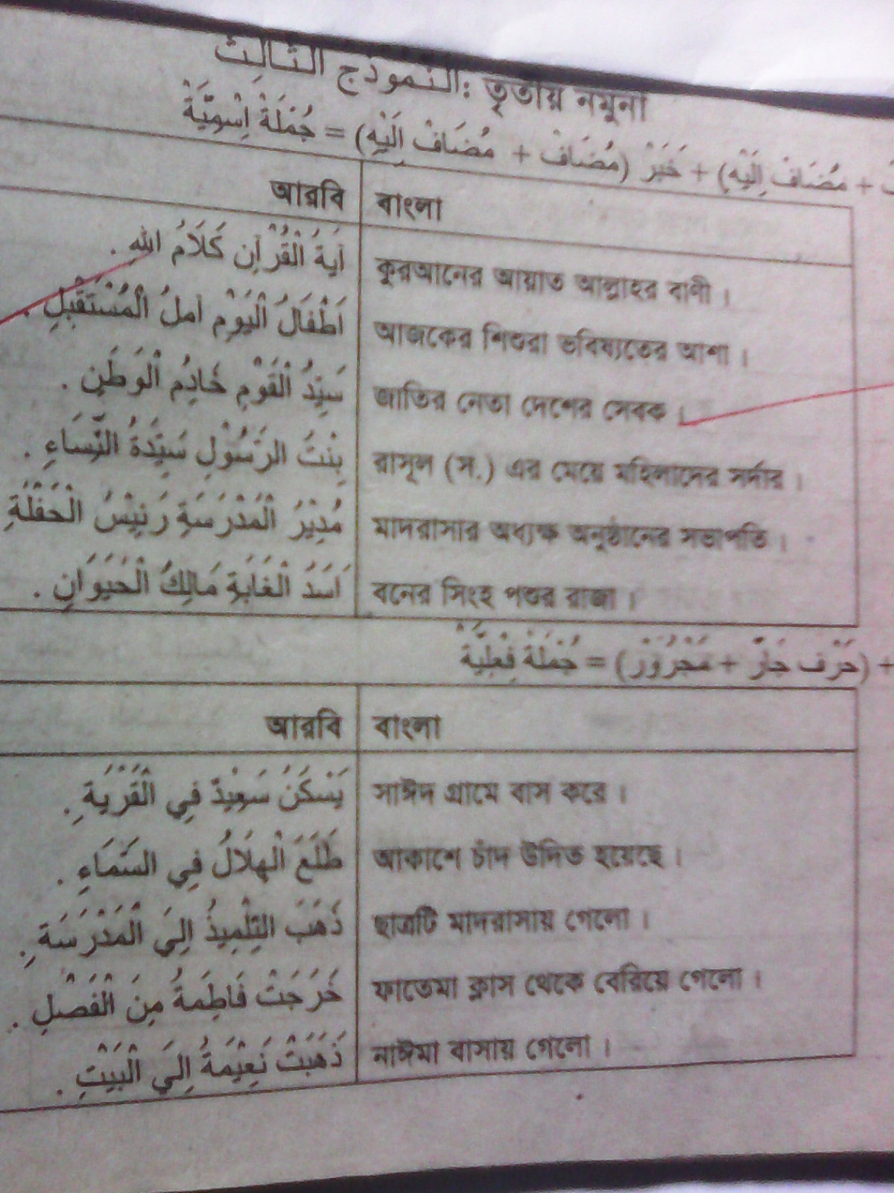

Slide 17
মূল্যায়ন
علم النحوএর সংজ্ঞা কি?
جنس হিসাবে الاسم কত প্রকার ও কি কি ?
مؤنث কত প্রকার ও কি কি?
خبرও مبتدا এর সংজ্ঞা ?
حرف جاراকত প্রকার ও কি কি?

Slide 18
বাড়ীর কাজ
تركيب এর গঠন প্রকৃতি লিখে আনবে।

Slide 20
সবাইকে ধন্যবাদ

